Slide 1
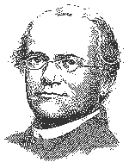
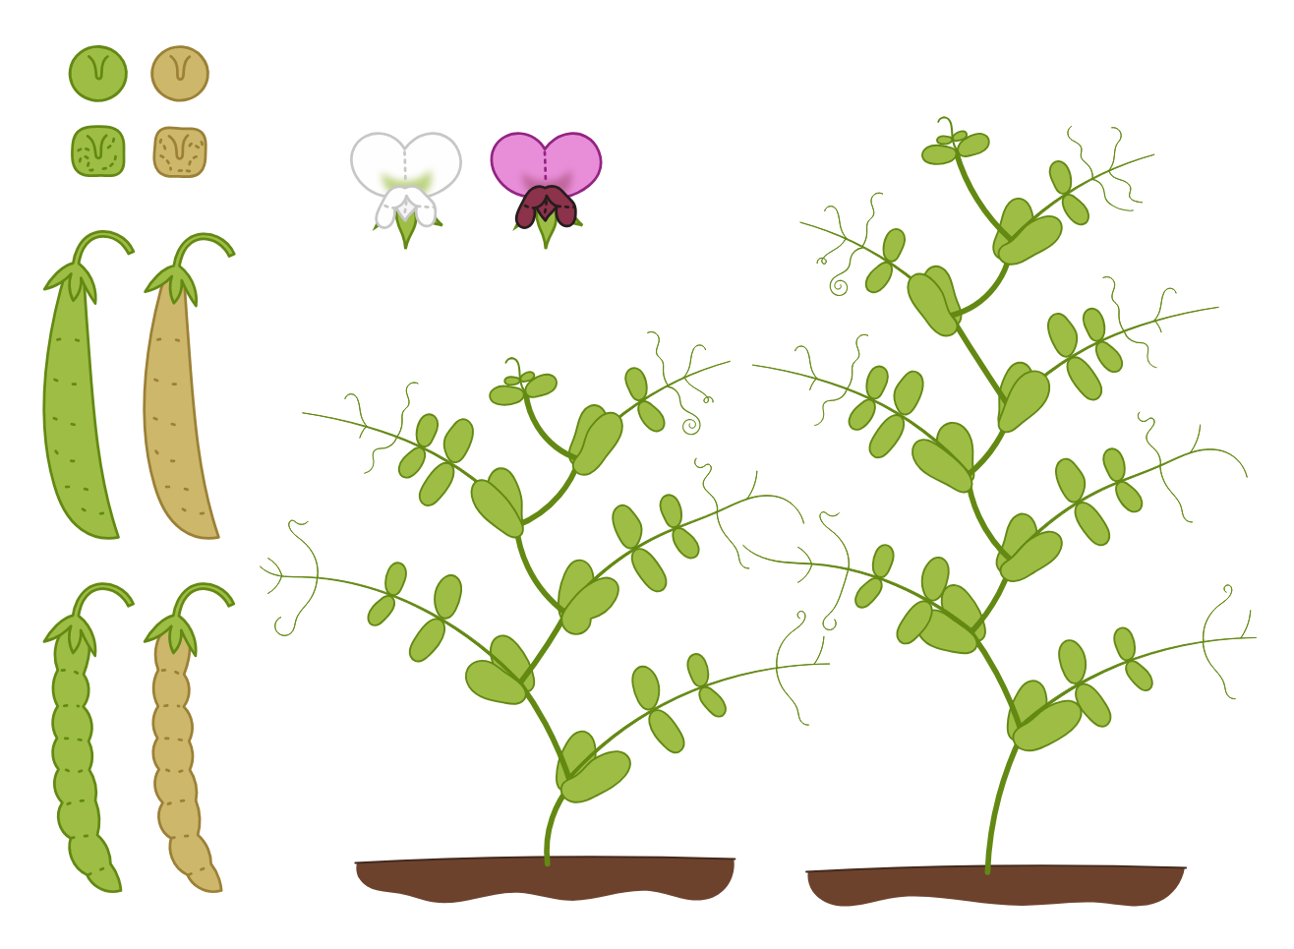
CÁC QUY LUẬT DI TRUYỀN CỦA MENDEL
Bài 37
Khoa học tự nhiên 9

Slide 2
i. QUY LUẬT PHÂN LI
1. Thí nghiệm
Bảng. Kết quả 4 thí nghiệm của Mendel về phép lai một tính trạng
Tính trạng Thế hệ |  | Dạng hạt | Màu hạt | Chiều cao cây | Màu hoa
P_{thuần chủng} |  | Trơn × Nhăn | Vàng × Xanh | Cao × Thấp | Tím × Trắng
F₁ |  | 100% hạt trơn | 100% hạt vàng | 100% than cao | 100% hoa tím
F₂ | Số lượng | 5 474 hạt trơn: 1 850 hạt nhăn | 6 022 hạt vàng: 2 001 hạt xanh | 787 than cao: 277 thân thấp | 705 hoa tím: 224 hoa trắng
 | Tỉ lệ | 2,96:1 | 3,01:1 | 2,84:1 | 3,15:1

Slide 3
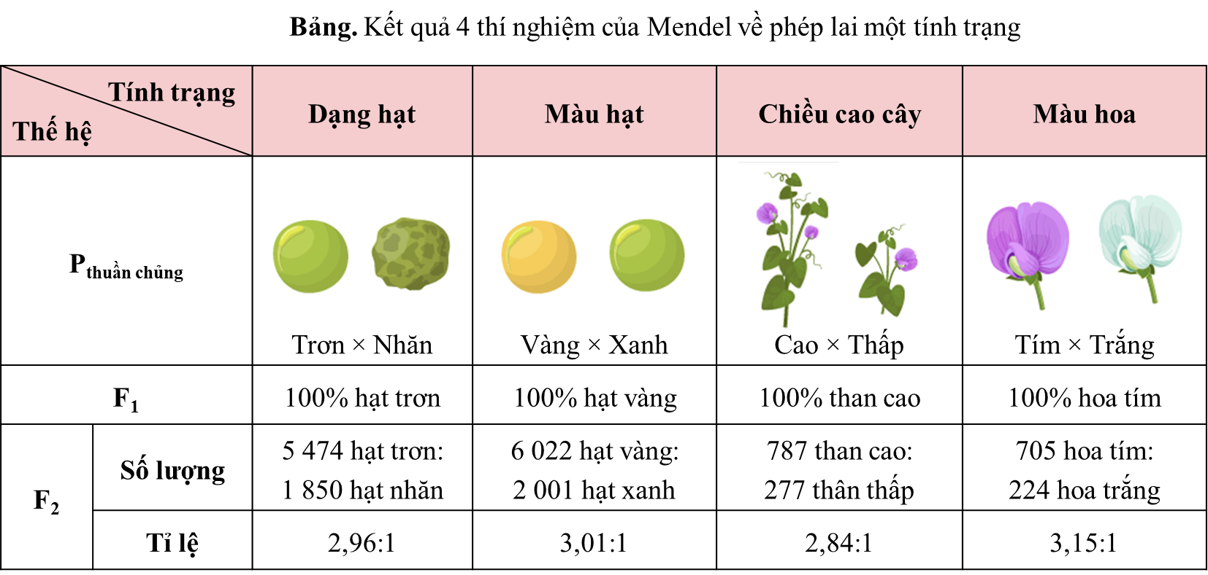
i. QUY LUẬT PHÂN LI
1. Thí nghiệm
Quan sát kết quả thí nghiệm ở bảng, nhận xét về kiểu hình và tỉ lệ kiểu hình thu được ở F₁, F₂.

Slide 4
i. QUY LUẬT PHÂN LI
1. Thí nghiệm
Quan sát kết quả thí nghiệm ở bảng, nhận xét về kiểu hình và tỉ lệ kiểu hình thu được ở F₁, F₂.
Trả lời
Quan sát bảng cho thấy các phép lai đều là lai một tính trạng, P thuần chủng về tính trạng đem lai nên:
- F₁ đều đồng tính (chỉ xuất hiện một loại kiểu hình của bố hoặc của mẹ).
- F₂ đều phân tính với tỉ lệ 3 : 1.
Do P thuần chủng, F₁ đồng tính về 1 trong 2 tính trạng của bố hoặc của mẹ nên tính trạng biểu hiện ở F₁ là tính trạng trội, tính trạng đến F₂ mới xuất hiện là tính trạng lặn.

Slide 5
i. QUY LUẬT PHÂN LI
P_{tc}
Cây hoa tím (AA)
Cây hoa trắng (aa)
2. Giải thích thí nghiệm
G_{P}
A
A
a
a
▪ P thuần chủng, F₁ đồng tính (con lai đồng nhất về một loại kiểu hình), tính trạng thu được ở F₁ là tính trạng trội.
F₁
100% Cây hoa tím (Aa)
A
a
G_{F1}
▪ F₂ phân tính (có cả tính trạng trội và tính trạng lặn) với tỉ lệ 3 trội : 1 lặn.
A
a
F₂
AA
Aa
▪ Kết quả này được Mendel giải thích bằng sự phân li của cặp nhân tố di truyền (cặp allele).
AA
aa
3 cây hoa tím : 1 cây hoa trắng

Slide 6
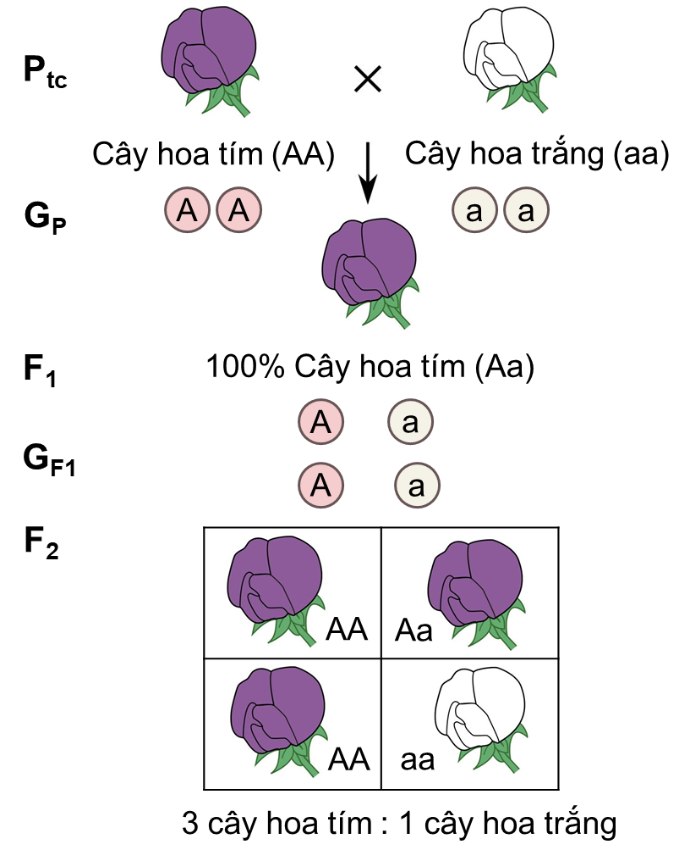
i. QUY LUẬT PHÂN LI
2. Giải thích thí nghiệm
Giải thích vì sao F₁ hình thành được hai loại giao tử; F₂ thu được bốn tổ hợp giao tử 1 với tỉ lệ kiểu hình 3 trội : 1 lặn.
Trả lời
- F₁ hình thành được hai loại giao tử vì: Cơ thể F₁ chứa 2 nhân tố di truyền (2 allele) khác nhau (một của bố, một của mẹ), khi giảm phân hình thành giao tử có sự phân li đồng đều của các nhân tố di truyền này về 2 cực của tế bào nên đã hình thành được hai loại giao tử (một loại giao tử chứa nhân tố di truyền này, một loại giao tử chứa nhân tố di truyền còn lại).

Slide 7
i. QUY LUẬT PHÂN LI
2. Giải thích thí nghiệm
Giải thích vì sao F₁ hình thành được hai loại giao tử; F₂ thu được bốn tổ hợp giao tử 1 với tỉ lệ kiểu hình 3 trội : 1 lặn.
Trả lời
- F₂ thu được bốn tổ hợp giao tử với kiểu hình 3 trội : 1 lặn vì:
+ Khi cơ thể F₁ mang 2 allele khác nhau giảm phân tạo giao tử, các allele này đã phân li đồng đều và đi về các giao tử nên 50% số giao tử chứa allele này, còn 50% giao tử chứa allele kia.
+ Sự tổ hợp tự do và ngẫu nhiên của các loại giao tử khi thụ tinh đã thu được F₂ bốn tổ hợp giao tử với kiểu hình 3 trội : 1 lặn.

Slide 8
i. QUY LUẬT PHÂN LI
2. Giải thích thí nghiệm
Phát biểu nội dung quy luật phân li độc lập?
Trả lời
Nội dung quy luật phân li: Mỗi tính trạng do một cặp nhân tố di truyền (cặp allele) quy định. Khi giảm phân hình thành giao tử, các allele trong cặp phân li đồng đều về các giao tử, mỗi giao tử chỉ chứa một allele của cặp.

Slide 9
i. QUY LUẬT PHÂN LI
3. Lai phân tích
Mendel thu được ở F₂ các cây hoa tím, nhưng ông không biết cây hoa tím nào là thuần chủng.
Để biết được cây hoa tím nào ở F₂ là thuần chủng, ông cho các cây hoa tím này lai với cây hoa trắng.
P
AA
aa
P
Aa
aa
G_{P}
A
A
a
a
G_{P}
A
a
a
a
F₁
A
A
F₁
A
a
a
Aa
Aa
a
Aa
aa
a
a
Aa
Aa
Aa
aa
100% hoa tím
50% hoa tím: 50% hoa trắng
a) Cây hoa tím có kiểu gene AA
b) Cây hoa tím có kiểu gene Aa
Hình. Sơ đồ các phép lai phân tích của Mendel

Slide 10
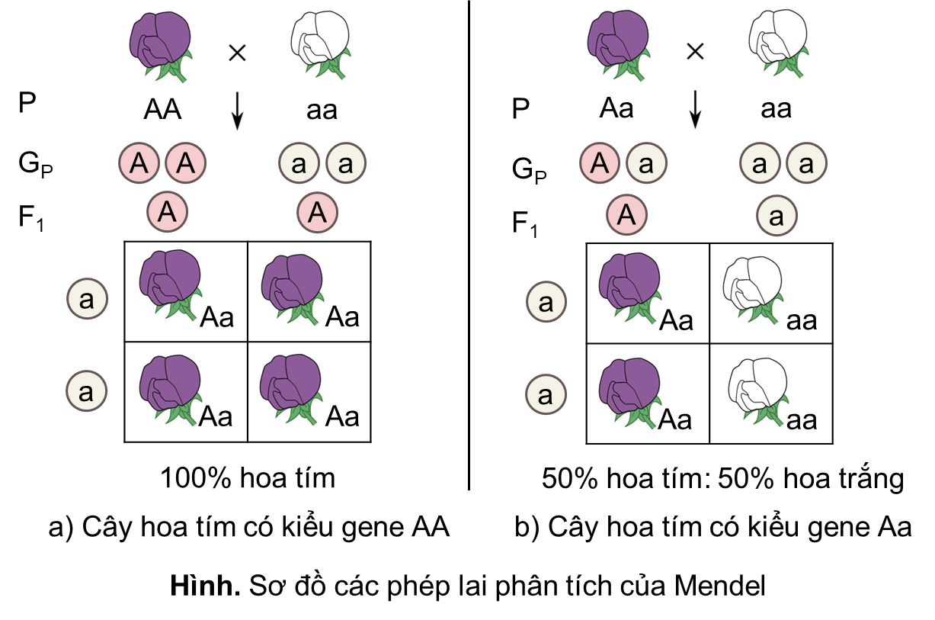
i. QUY LUẬT PHÂN LI
3. Lai phân tích
Quan sát hình, thực hiện yêu cầu sau:
1. Mô tả thí nghiệm phép lai phân tích của Mendel.
2. Nếu kết quả phép lai phân tính thì kiểu gene của cơ thể cần kiểm tra là đồng hợp hay dị hợp?
3. Nêu vai trò của phép lai phân tích.

Slide 11
i. QUY LUẬT PHÂN LI
3. Lai phân tích
1. Mô tả thí nghiệm phép lai phân tích của Mendel.
Trả lời
Thí nghiệm phép lai phân tích của Mendel được thực hiện như sau: Cho các cây hoa tím F₂ (cây có kiểu hình trội chưa xác định được kiểu gene) lai với cây hoa trắng (có kiểu gene đồng hợp tử lặn) để kiểm tra kiểu gene của các cây hoa tím F₂.

Slide 12
i. QUY LUẬT PHÂN LI
3. Lai phân tích
2. Nếu kết quả phép lai phân tính thì kiểu gene của cơ thể cần kiểm tra là đồng hợp hay dị hợp?
Trả lời
Nếu kết quả phép lai phân tính thì kiểu gene của cơ thể cần kiểm tra là dị hợp.

Slide 13
i. QUY LUẬT PHÂN LI
3. Lai phân tích
3. Nêu vai trò của phép lai phân tích.
Trả lời
Phép lai phân tích có vai trò xác định kiểu gene của cơ thể cần kiểm tra.

Slide 14
iI. QUY LUẬT PHÂN LI ĐỘC LẬP
1. Thí nghiệm
▪ Mendel cho lai giữa các giống đậu Hà Lan khác nhau về hai tính trạng (màu hạt và dạng hạt) tương phản, thuần chủng.
▪ Thí nghiệm được tóm tắt như sau:
P_{tc}: Cây hạt vàng, vỏ trơn × Cây hạt xanh, vỏ nhăn
F₁: 100% cây hạt vàng, vỏ trơn.
Cho 15 cây F₁ tự thụ phấn
F₂: Gồm 556 hạt, bốn loại kiểu hình:
315 cây hạt vàng, vỏ trơn; 108 cây hạt vàng, vỏ nhăn;
101 cây hạt xanh, vỏ trơn; 32 cây hạt xanh, vỏ nhăn.

Slide 15
1. Thí nghiệm
♀ vàng, trơn
♂ xanh, nhăn
♀ xanh, nhăn
♂ vàng, trơn
P
Thụ phấn chéo
Thụ phấn chéo
F₁
100% vàng, trơn
15 cây F₁ tự thụ phấn
Thu hạt lai và gieo trồng thành cây
Tự thụ phấn
F₂
315 vàng, trơn
108 xanh, trơn
101 vàng, nhăn
32 xanh, nhăn

Slide 16
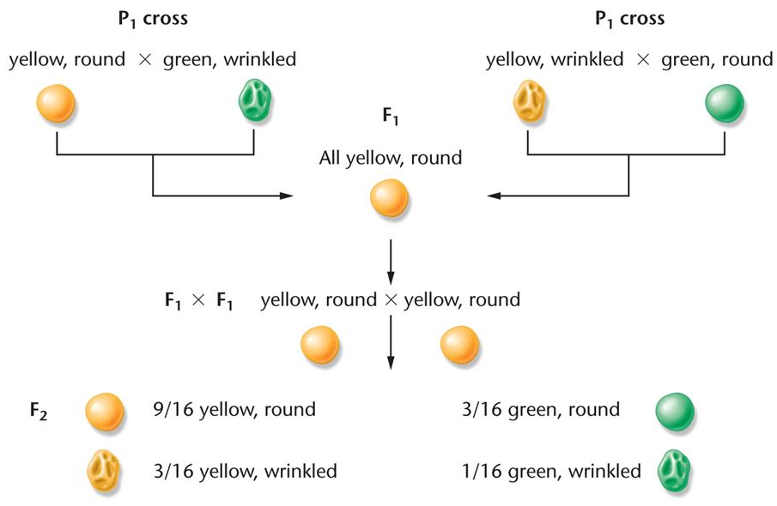
iI. QUY LUẬT PHÂN LI ĐỘC LẬP
1. Thí nghiệm
P_{thuần chủng}
P_{thuần chủng}
Vàng, trơn
×
Xanh, nhăn
Vàng, nhăn
×
Xanh, trơn
Thế hệ F₁
Tất cả vàng, trơn
F₁
×
F₁
Vàng, trơn
×
Vàng, trơn
F₂
9/16 vàng, trơn
3/16 xanh, trơn
3/16 vàng, nhăn
1/16 xanh, nhăn

Slide 17
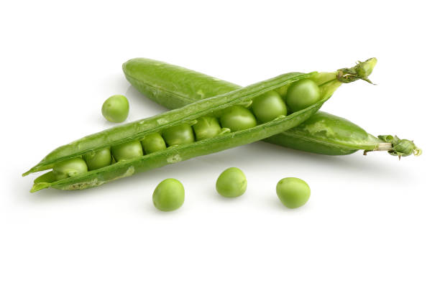
iI. QUY LUẬT PHÂN LI ĐỘC LẬP
1. Thí nghiệm
Dựa vào kết quả thí nghiệm, thực hiện các yêu cầu sau:
1. Xác định tỉ lệ các loại kiểu hình chung của cả hai tính trạng và tỉ lệ các loại kiểu hình riêng của từng tính trạng ở F₂.
2. Căn cứ vào tỉ lệ kiểu hình riêng của từng tính trạng ở F₂, cho biết sự di truyền tính trạng màu hạt có phụ thuộc vào sự di truyền của tính trạng dạng hạt không. Giải thích.

Slide 18
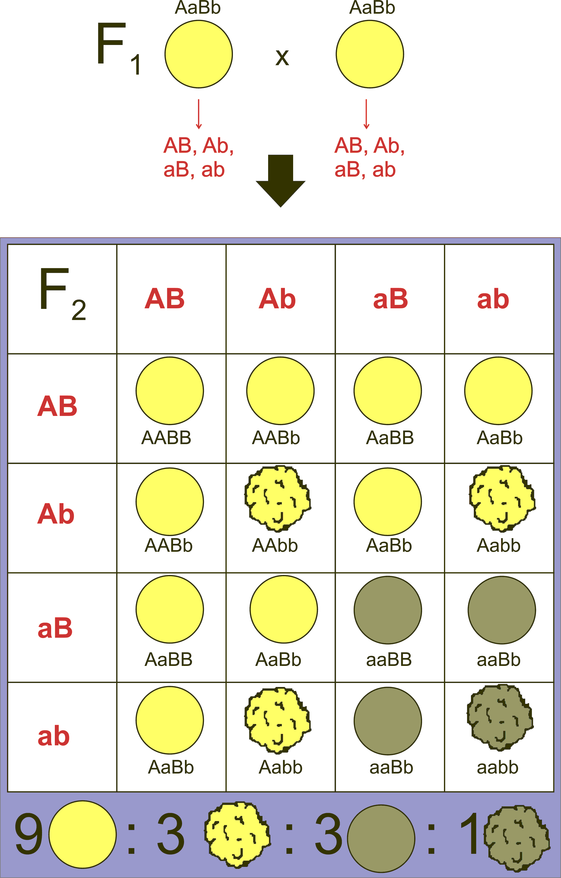
iI. QUY LUẬT PHÂN LI ĐỘC LẬP
1. Thí nghiệm
1. Xác định tỉ lệ các loại kiểu hình chung của cả hai tính trạng và tỉ lệ các loại kiểu hình riêng của từng tính trạng ở F₂.
Trả lời
- Tỉ lệ các loại kiểu hình chung của cả hai tính trạng ở F₂ là 9 hạt vàng, vỏ trơn : 3 hạt vàng, vỏ nhăn : 3 hạt xanh, vỏ trơn : 1 hạt xanh, vỏ nhăn.
- Tỉ lệ các loại kiểu hình riêng của từng tính trạng ở F₂:
+ Về màu hạt có 3 hạt vàng : 1 hạt trơn.
+ Về dạng hạt có 3 hạt trơn : 1 hạt nhăn.

Slide 19
iI. QUY LUẬT PHÂN LI ĐỘC LẬP
1. Thí nghiệm
2. Căn cứ vào tỉ lệ kiểu hình riêng của từng tính trạng ở F₂, cho biết sự di truyền tính trạng màu hạt có phụ thuộc vào sự di truyền của tính trạng dạng hạt không. Giải thích.
Trả lời
Khi xét riêng sự di truyền của từng tính trạng (màu hạt, dạng hạt), tỉ lệ kiểu hình của mỗi tính trạng là 3 : 1, vẫn đúng với quy luật phân li. Do đó, sự di truyền của mỗi tính trạng tuân theo quy luật phân li, di truyền độc lập, không phụ thuộc vào nhau.

Slide 20
2. Giải thích thí nghiệm
P_{tc}
AABB
aabb
×
A: hạt vàng B: vỏ trơn
a: hạt xanh b: vỏ nhăn
G_{P}
AB
ab
F₁
AaBb
G_{F1}
AB
Ab
aB
ab
Dựa vào giải thích thí nghiệm và quan sát hình, thực hiện các yêu cầu sau:
1. Giải thích vì sao F₁ giảm phân cho bốn loại giao tử với tỉ lệ bằng nhau và F₂ thu được tỉ lệ kiểu hình là 9:3:3:1.
2. Phát biểu nội dung quy luật phân li độc lập.
F₂
AB
Ab
aB
ab
AB
AABB
AABb
AaBB
AaBb
Ab
AABb
AAbb
AaBb
aabb
aB
AaBB
AaBb
aaBB
aaBb
ab
AaBb
Aabb
aaBb
aabb
9 : 3 : 3 : 1

Slide 21
2. Giải thích thí nghiệm
P_{tc}
AABB
aabb
×
A: hạt vàng B: vỏ trơn
a: hạt xanh b: vỏ nhăn
G_{P}
AB
ab
F₁
AaBb
1. Giải thích vì sao F₁ giảm phân cho bốn loại giao tử với tỉ lệ bằng nhau và F₂ thu được tỉ lệ kiểu hình là 9:3:3:1.
G_{F1}
AB
Ab
aB
ab
F₂
AB
Ab
aB
ab
AB
AABB
AABb
AaBB
AaBb
Ab
Trả lời
AABb
AAbb
AaBb
aabb
- Mỗi tính trạng do một cặp allele quy định, trong quá trình hình thành giao tử, cặp allele này phân li độc lập với cặp allele khác nên đã hình thành các giao tử có tỉ lệ bằng nhau.
aB
AaBB
AaBb
aaBB
aaBb
ab
AaBb
Aabb
aaBb
aabb
9 : 3 : 3 : 1

Slide 22
2. Giải thích thí nghiệm
P_{tc}
AABB
aabb
×
A: hạt vàng B: vỏ trơn
a: hạt xanh b: vỏ nhăn
G_{P}
AB
ab
F₁
AaBb
1. Giải thích vì sao F₁ giảm phân cho bốn loại giao tử với tỉ lệ bằng nhau và F₂ thu được tỉ lệ kiểu hình là 9:3:3:1.
G_{F1}
AB
Ab
aB
ab
F₂
AB
Ab
aB
ab
AB
AABB
AABb
AaBB
AaBb
Ab
Trả lời
AABb
AAbb
AaBb
aabb
- Sự tổ hợp tự do, ngẫu nhiên của các loại giao tử đực và cái khi thụ tinh đã thu được ở F₂ 16 kiểu tổ hợp với tỉ lệ kiểu hình là 9 : 3 : 3 : 1.
aB
AaBB
AaBb
aaBB
aaBb
ab
AaBb
Aabb
aaBb
aabb
9 : 3 : 3 : 1

Slide 23
2. Giải thích thí nghiệm
P_{tc}
AABB
aabb
×
A: hạt vàng B: vỏ trơn
a: hạt xanh b: vỏ nhăn
G_{P}
AB
ab
F₁
AaBb
G_{F1}
AB
Ab
aB
ab
2. Phát biểu nội dung quy luật phân li độc lập.
F₂
AB
Ab
aB
ab
Trả lời
AB
AABB
AABb
AaBB
AaBb
Nội dung quy luật phân li độc lập:
Các cặp nhân tố di truyền (cặp allele) quy định các tính trạng khác nhau. Trong quá trình hình thành giao tử, cặp allele này phân li độc lập với cặp allele khác.
Ab
AABb
AAbb
AaBb
aabb
aB
AaBB
AaBb
aaBB
aaBb
ab
AaBb
Aabb
aaBb
aabb
9 : 3 : 3 : 1

Slide 24
2. Giải thích thí nghiệm
P_{tc}
AABB
aabb
×
A: hạt vàng B: vỏ trơn
a: hạt xanh b: vỏ nhăn
G_{P}
AB
ab
F₁
AaBb
Quan sát thí nghiệm ta nhận thấy:
- Ở F₂, ngoài các các kiểu hình giống bố mẹ ở P là vàng, trơn và xanh nhăn.
- Xuất hiện thêm các tính trạng khác là xanh, trơn và vàng, nhăn được gọi là biến dị tổ hợp.
G_{F1}
AB
Ab
aB
ab
F₂
AB
Ab
aB
ab
AB
AABB
AABb
AaBB
AaBb
Ab
AABb
AAbb
AaBb
aabb
- Chính sự phân li độc lập của các cặp tính trạng của P đã làm xuất hiện các kiểu hình khác P, kiểu hình này được gọi là biến dị tổ hợp.
- Ý nghĩa: làm phong phú ở những loài sinh vật có hình thức sinh sản hữu tính (giao phối).
aB
AaBB
AaBb
aaBB
aaBb
ab
AaBb
Aabb
aaBb
aabb
9 : 3 : 3 : 1

Slide 25
THẢO LUẬN CÁC CÂU HỎI SAU
Tại sao ở những loài sinh sản hữu tính, biến dị lại phong phú?
Theo em quy luật phân li độc lập có ý nghĩa gì?
Trong chọn giống, người ta xác định tính trạng trội, lặn nhằm mục đích gì?
Trả lời
Câu 1.
– Biến dị tổ hợp xuất hiện phong phú ở những loài sinh sản hữu tính do sự phối hợp các quá trình giảm phân và thụ tinh. Sự phân li độc lập và tổ hợp các NST đã tạo ra vô số các loại giao tử khác nhau.
– Thông qua thụ tinh, sự kết hợp ngẫu nhiên giữa các loại giao tử đực và giao tử cái đã tạo ra vô số biến dị tổ hợp phong phú.

Slide 26
THẢO LUẬN CÁC CÂU HỎI SAU
Tại sao ở những loài sinh sản hữu tính, biến dị lại phong phú?
Theo em quy luật phân li độc lập có ý nghĩa gì?
Trong chọn giống, người ta xác định tính trạng trội, lặn nhằm mục đích gì?
Trả lời
Câu 2.
Quy luật phân li độc lập cho chúng ta thấy nếu các allele trong cặp allele phân li độc lập với nhau thì khi trải qua quá trình sinh sản hữu tính sẽ tạo ra một số lượng lớn các kiểu hình khác với kiểu hình ban đầu, gọi là biến dị tổ hợp, giúp tăng sự đa dạng, phong phú cho sinh vật.

Slide 27
THẢO LUẬN CÁC CÂU HỎI SAU
Tại sao ở những loài sinh sản hữu tính, biến dị lại phong phú?
Theo em quy luật phân li độc lập có ý nghĩa gì?
Trong chọn giống, người ta xác định tính trạng trội, lặn nhằm mục đích gì?
Trả lời
Câu 3.
Trong chọn giống, xác định được các tính trạng trội và tập trung nhiều gene trội quý vào một kiểu gene để tạo ra giống có giá trị kinh tế cao.

Slide 28
THẢO LUẬN CÁC CÂU HỎI SAU
Ở một loài, gene A quy định lông đen trội hoàn toàn so với gene a quy định lông trắng; gen B quy định lông xoăn trội hoàn toàn so với gene b quy định lông thẳng. Các gene này phân li độc lập với nhaụ và đều nằm trên NST thường. Cho nòi lông đen, xoăn thuần chủng lai với nòi lông trắng, thẳng được F₁. Cho F₁ lai phân tích thì kết quả về kiểu gene và kiểu hình của phép lai sẽ thế nào?
Trả lời
Câu 3.
Trong chọn giống, xác định được các tính trạng trội và tập trung nhiều gene trội quý vào một kiểu gene để tạo ra giống có giá trị kinh tế cao.

Slide 29
THẢO LUẬN CÁC CÂU HỎI SAU
Ở một loài, gene A quy định lông đen trội hoàn toàn so với gene a quy định lông trắng; gen B quy định lông xoăn trội hoàn toàn so với gene b quy định lông thẳng. Các gene này phân li độc lập với nhaụ và đều nằm trên NST thường. Cho nòi lông đen, xoăn thuần chủng lai với nòi lông trắng, thẳng được F₁.
Cho F₁ lai phân tích thì kết quả về kiểu gene và kiểu hình của phép lai sẽ thế nào?

Slide 30
Trả lời
P lông đen xoăn thuần chủng có kiểu gene AABB.
P lông trắng thẳng có kiểu gene aabb.
Sơ đồ lai:
P: AABB × aabb
G_{P}: AB ab
F₁: AaBb (100% lông đen xoăn)
F₁ lai phân tích:
P: AaBb × aabb
G_{P}: AB, Ab, aB, ab ab
F_{a}: 1 AaBb : 1 Aabb : 1 aaBb : 1 aabb
Tỉ lệ phân li kiểu hình
1 lông đen xoăn : 1 lông đen thẳng : 1 lông trắng xoăn : 1 lông trắng thẳng.

Slide 31
THẢO LUẬN CÁC CÂU HỎI SAU
Từ tỉ lệ các loại giao tử, tỉ lệ kiểu gene, tỉ lệ kiểu hình của phép lai một tính trạng và hai tính trạng, em hãy rút ra công thức chung về số giao tử, tỉ lệ kiểu gene và kiểu hình của phép lai nhiều tính trạng.

Slide 32
Trả lời
Với phép lai một tính trạng:
Số loại giao tử là 2 (A và a) = 2^{1 (một tính)}
Số tổ hợp giao tử là 4 = 2 × 2 = 4¹
Số kiểu gene là 3 = (A, a) × (A, a) = 1AA: 2Aa: 1aa = 3¹
Số kiểu hình là 2 = (3A– : 1aa) = 2¹
Với lai hai tính trạng và n tính trạng:
Số loại giao tử là 4 = (A, a) × (B, b) = 2^{2 (hai tính)} → 2^{n} ^{(n tính trạng)}
Số tổ hợp giao tử là 16 = 2 × 2 = 42 => 4^{n}
Số kiểu gen là 9 = (1AA : 2Aa : 1aa) × (1BB : 2Bb : 1bb) = 3² → ^{3n}
Số kiểu hình là 4 = (3A– : 1aa) × (3B– : 1bb) = 2² → 2^{n} (VD)

Slide 33
KIẾN THỨC CỐT LÕI
Nội dung quy luật phân li: Mỗi tính trạng do một cặp nhân tố di truyền (cặp allele) quy định. Khi giảm phân hình thành giao tử, các allele trong cặp phân li đồng đều về các giao tử nên mỗi giao tử chỉ chứa một allele của cặp.
Phép lai phân tích là phép lai giữa cơ thể mang tính trạng trội chưa biết kiểu gene với cơ thể mang tính trạng lặn. Phép lai phân tích có vai trò xác định kiểu gene của cơ thể cần kiểm tra.
Nội dung quy luật phân li độc lập: Các cặp nhân tố di truyền (cặp allele) quy định các tính trạng khác nhau. Trong quá trình hình thành giao tử, cặp allele này phân li độc lập với cặp allele khác.

Slide 34
CÂU HỎI ÔN TẬP
Chọn một trong các phương án A, B, C hoặc D được cho là chính xác

Slide 35
Câu 1. Trong trường hợp genee trội hoàn toàn, khi lai giữa hai bố mẹ thuần chủng, khác nhau 2 cặp tính trạng tương phản, sau đó F1 tự thụ phấn, tỉ lệ kiểu hình của F2 là
A
9:3:3:1 - gồm 4 kiểu hình, 9 kiểu gene.
B
1:1:1:1 - gồm 4 kiểu hình, 4 kiểu gene.
C
9:6:1 - gồm 3 kiểu hình, 9 kiểu gene.
D
3:1 - gồm 2 kiểu hình, 3 kiểu gene.

Slide 36
Câu 2. Quy luật phân li độc lập thực chất nói về
A
sự phân li kiểu hình theo tỉ lệ 9:3:3:1.
B
sự tổ hợp các allele trong quá trình thụ tinh.
C
sự phân li độc lập của các tính trạng.
D
Sự phân li độc lập của các cặp allele trong quá trình giảm phân.

Slide 37
Câu 3. Phương pháp phân tích cơ thể lai của mendel gồm các bước:
(1) Cho P thuần chủng khác nhau về một hoặc hai tính trạng lai với nhau.
(2) Tiến hành thí nghiệm chứng minh giả thiết.
(3) Sử dụng toán xác suất thống kê phân tích kết quả lai rồi đưa ra giả thuyết.
(4) Tạo các dòng thuần chủng khác nhau về một hoặc hai tính trạng tương phản.
Thứ tự đúng là:
A
(4) → (1) → (3) → (2).
C
(4) → (3) → (2) → (1).
B
(1) → (2) → (3) → (4).
(1) → (3) → (2) → (4).
D

Slide 38
Câu 4. Ý nghĩa thực tiễn của quy luật phân li độc lập là
A
tạo ra nguồn biến dị tổ hợp phong phú cho chọn giống.
B
cho thấy sinh sản hữu tính là bước tiến hóa quan trọng của sinh giới.
C
các giao tử và các hợp tử có sức sống như nhau.
D
chỉ ra sự lai tạo trong chọn giống là cần thiết.

Slide 39
Câu 5. Ở một loài thực vật, các gene quy định các tính trạng phân li độc lập và tổ hợp tự do. Cho cơ thể có kiểu gene AaBb tự thụ phấn thì tỷ lệ kiểu gene aabb ở đời con là
A
2/16
B
1/16
C
9/16
D
3/16

Slide 40
CÁM ƠN CÁC EM ĐÃ THEO DÕI BÀI HỌC
KẾT THÚC
Khoa học tự nhiên 9

